Slide 1
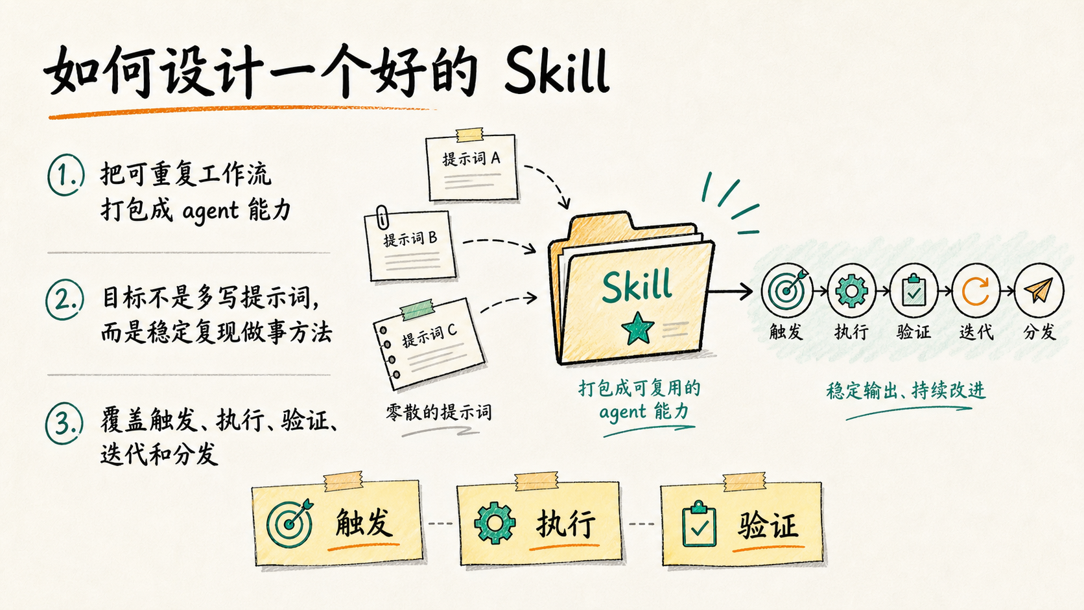
Notes:
今天这套分享讲的不是“怎么写一段更长的提示词”，而是如何把一个可重复工作流设计成 agent 可以稳定复现的能力包。一个好的 Skill 应该同时处理好触发、执行、验证、迭代和分发。

Slide 2
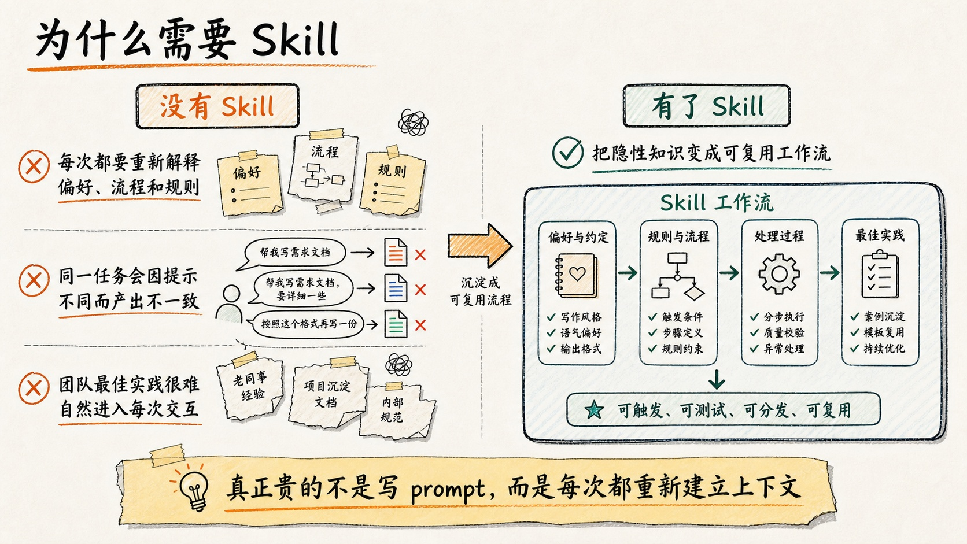
Notes:
如果没有 Skill，每次对话都要重新解释偏好、流程和领域规则。一次两次可以接受，但当任务变成团队流程或高频工作时，重复解释会带来不一致、遗漏和维护成本。
Skill 的价值是把这些隐性知识沉淀下来，让 agent 每次都能从同一套工作流出发。

Slide 3
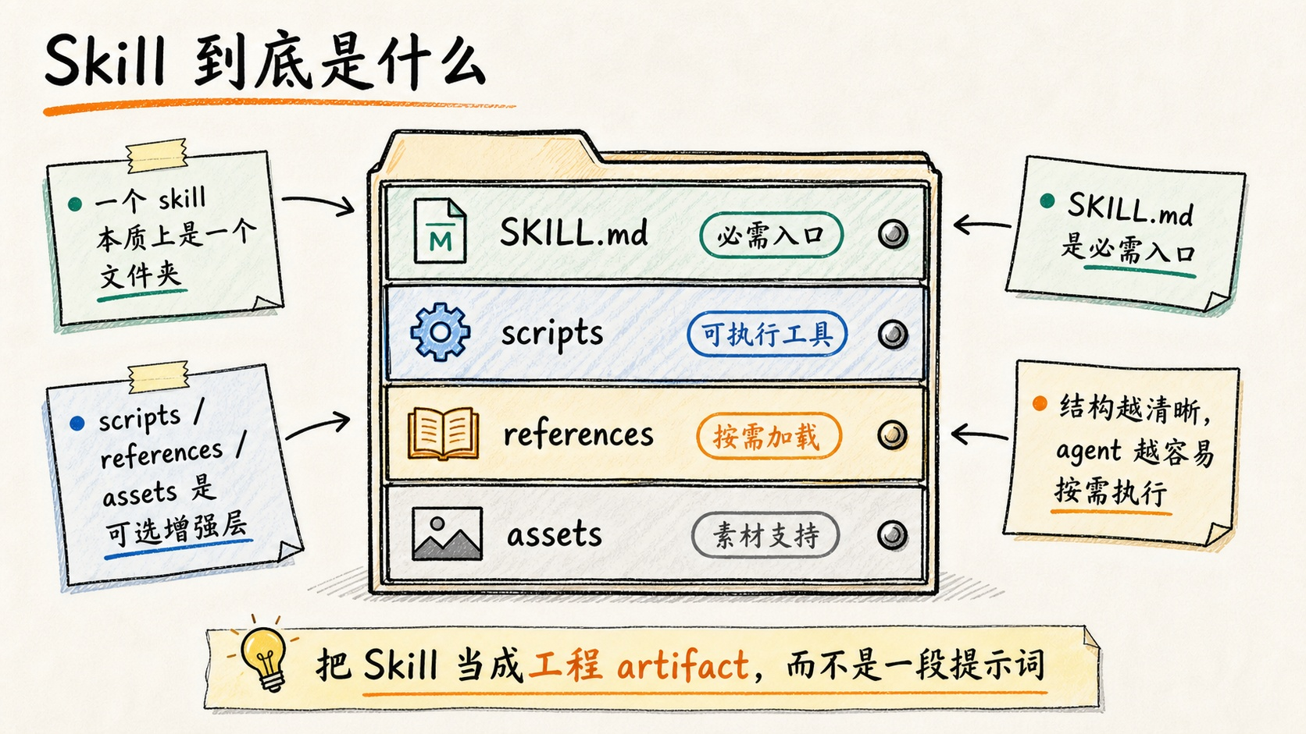
Notes:
Skill 首先是一个工程 artifact：一个带有固定结构的文件夹。`SKILL.md` 是必需入口，负责元数据和主说明；`scripts/`、`references/`、`assets/` 则按需提供执行能力、长文档和模板素材。
结构清楚，agent 才能知道什么应该现在读，什么可以之后再读，什么应该交给脚本执行。

Slide 4
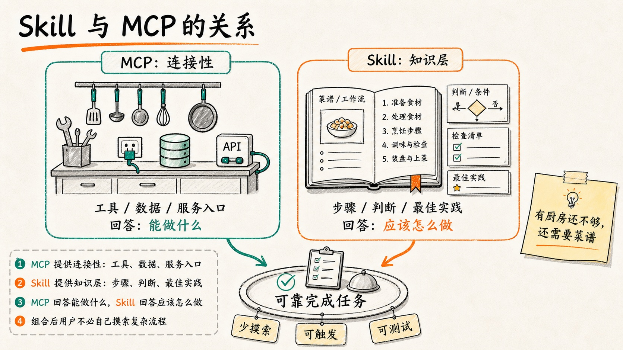
Notes:
MCP 像是专业厨房，提供工具、食材和设备；Skill 像是菜谱，告诉 agent 这些工具应该按什么顺序、用什么判断、做到什么标准。
所以 MCP 回答“能做什么”，Skill 回答“应该怎么做”。两者结合，用户才不需要自己摸索每一步。

Slide 5
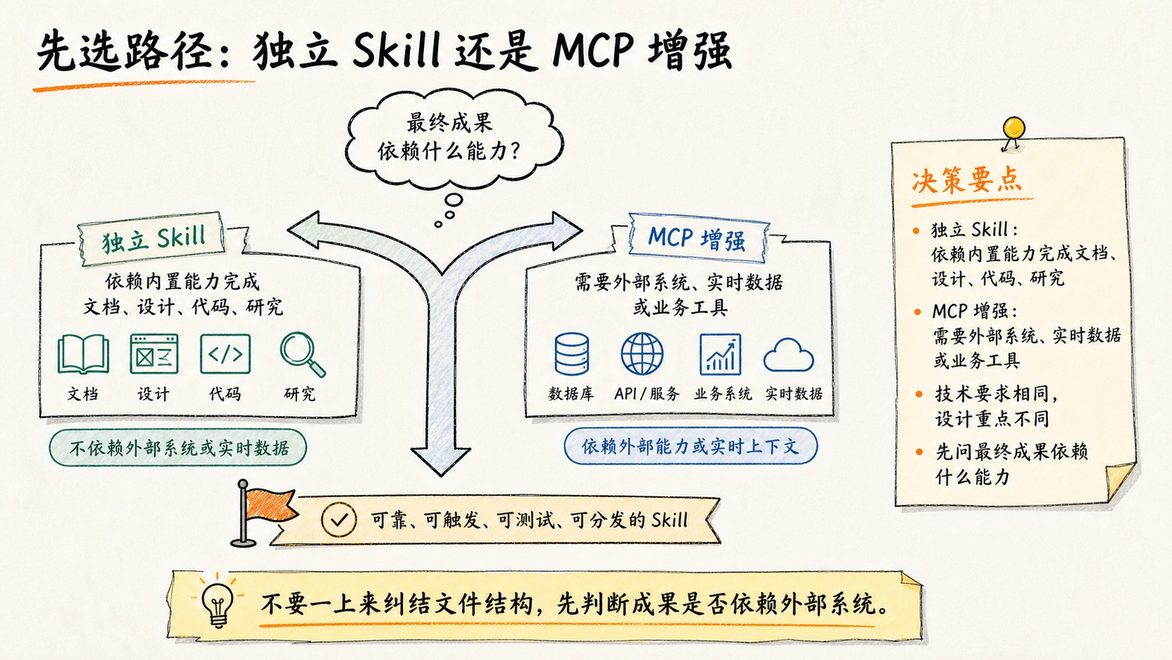
Notes:
设计前先判断最终成果依赖什么能力。如果任务主要依赖模型内置能力，比如文档、设计、代码或研究整理，它更像独立 Skill。
如果任务需要外部系统、实时数据、业务工具或多个服务之间的数据传递，它更像 MCP 增强 Skill。路径不同，后续设计重点也不同。

Slide 6
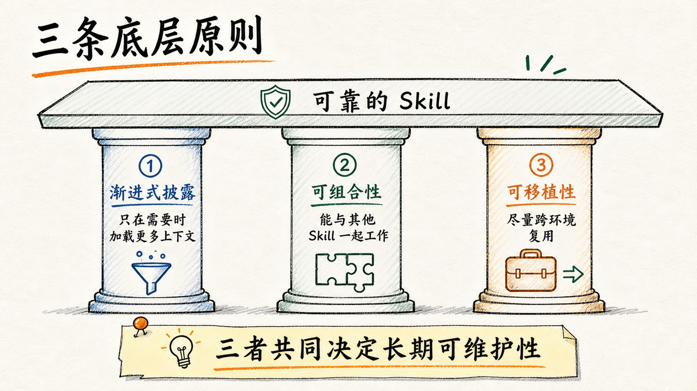
Notes:
第一是渐进式披露，只在需要时加载更多上下文。第二是可组合性，Skill 不应该假设自己是唯一能力。第三是可移植性，尽量让同一个 Skill 能跨不同界面和环境复用。
这三条原则决定了 Skill 是否能从一次性提示，成长为长期可维护的能力。

Slide 7
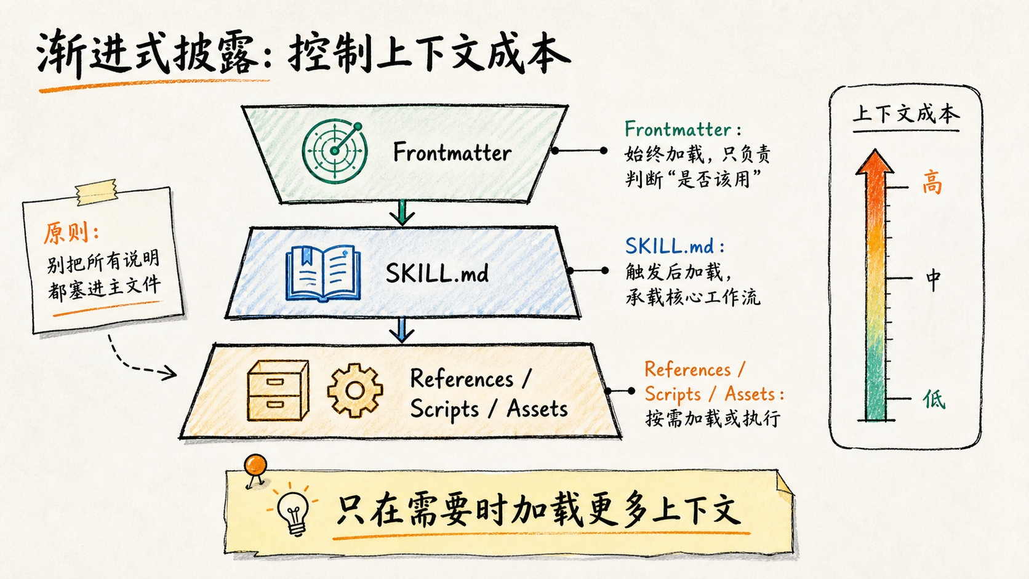
Notes:
渐进式披露是 Skill 设计里最重要的机制之一。frontmatter 始终加载，只提供判断是否该使用的最小信息；`SKILL.md` 在触发后加载，承载核心流程；更长的 references、脚本和素材只在需要时使用。
这能让 Skill 既专业，又不会把上下文塞满。

Slide 8
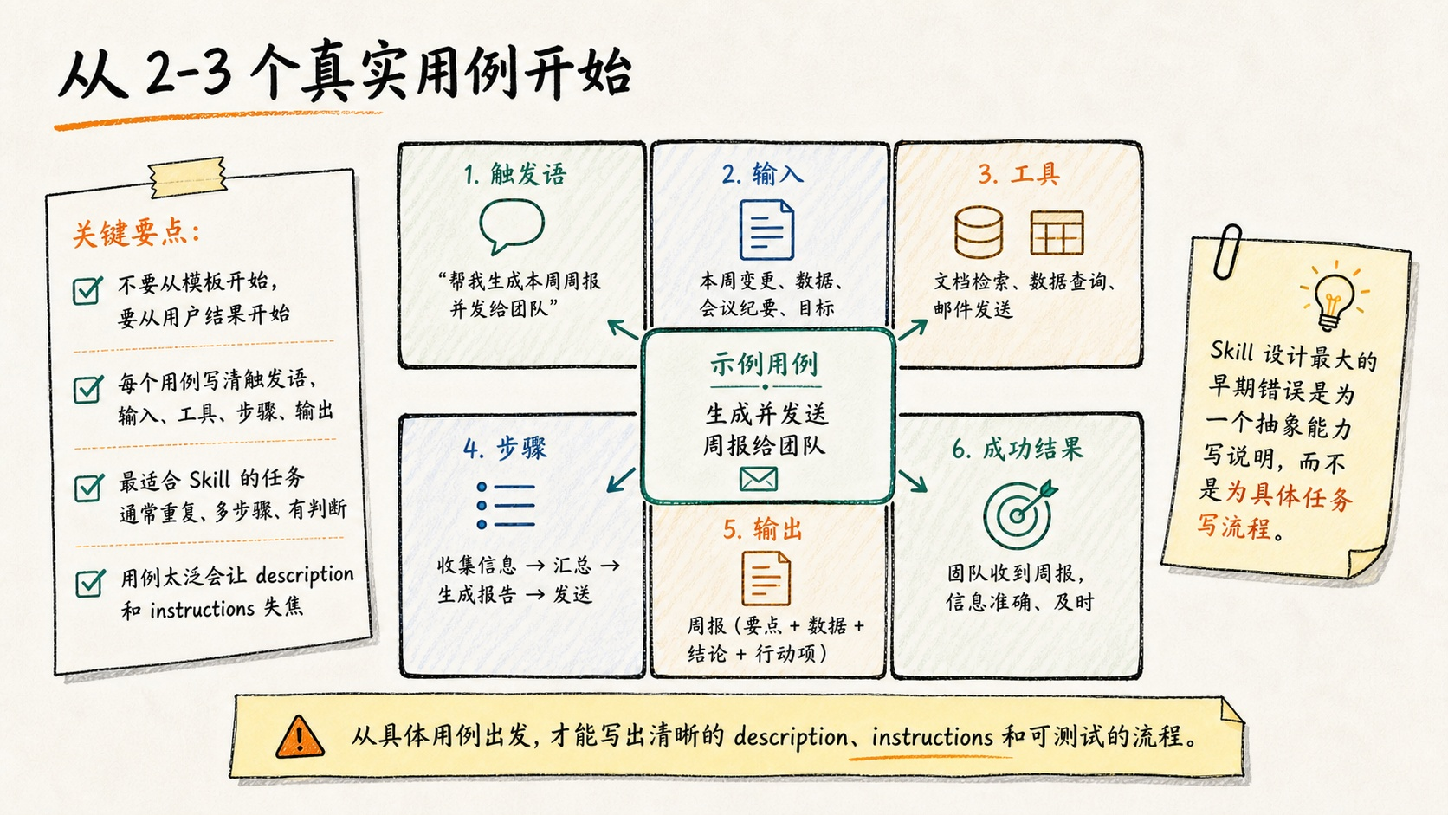
Notes:
不要从模板开始，而要从 2 到 3 个真实用例开始。每个用例都应该能回答：用户会怎么说、输入是什么、需要什么工具、步骤是什么、最终交付什么。
如果一个用例描述不清，后面的 description、instructions 和测试都会跟着失焦。

Slide 9
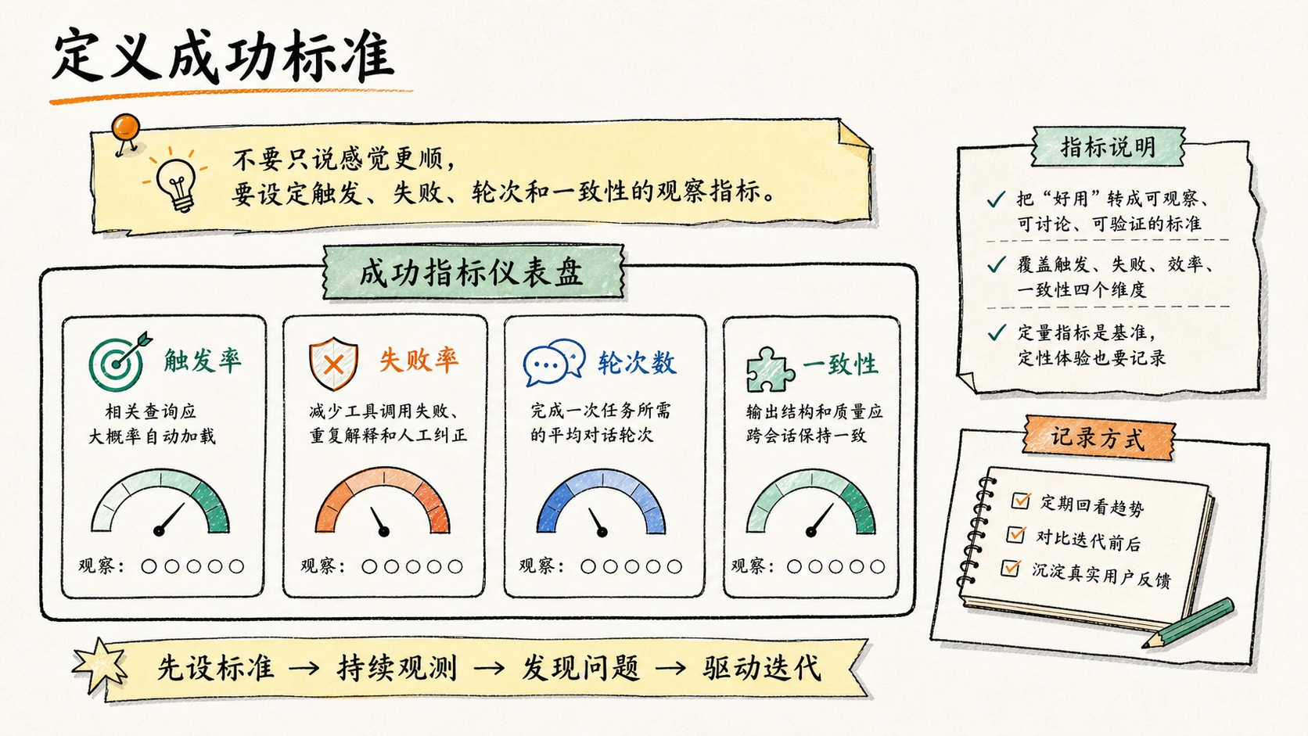
Notes:
好 Skill 不是凭感觉说好用。我们至少要看四类信号：相关查询能否自动触发、工具调用失败是否减少、用户是否少纠正、跨会话输出是否一致。
定量指标不一定是绝对阈值，但它们能帮助我们判断 Skill 是否真的改进了工作流。

Slide 10
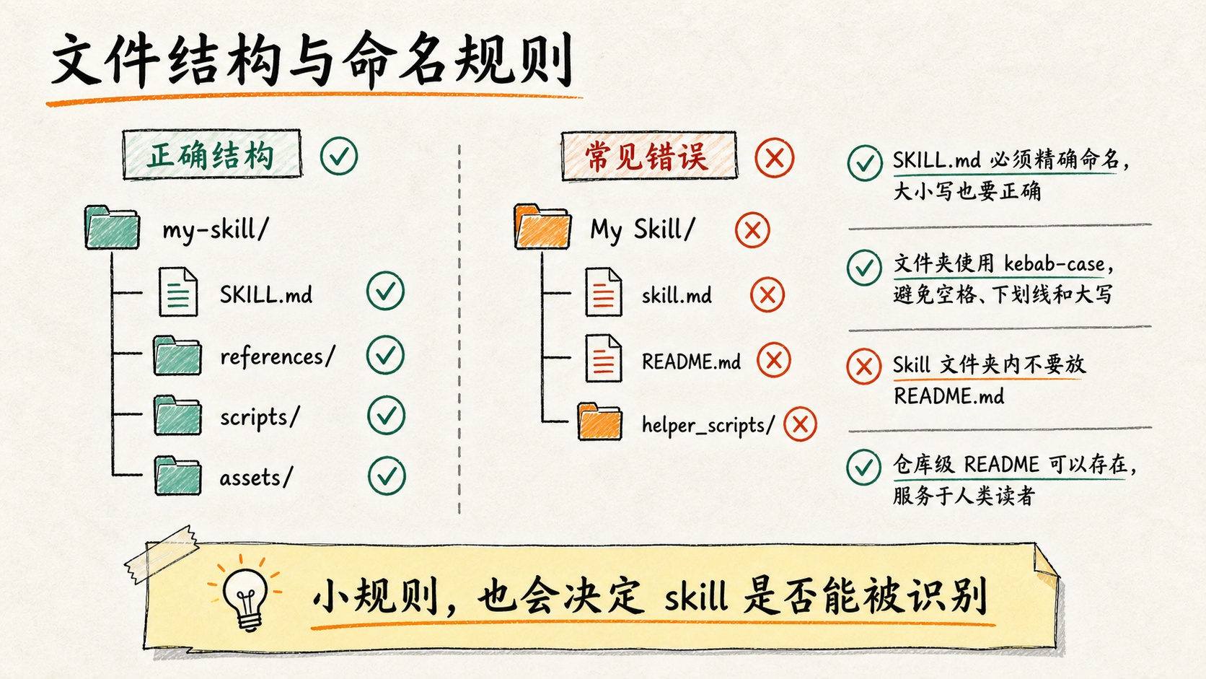
Notes:
一些规则看起来琐碎，但会直接影响 Skill 能否被识别。`SKILL.md` 必须精确命名，文件夹要用 kebab-case，Skill 文件夹内部不要放 README。
仓库级 README 是给人看的；Skill 文件夹里的内容是给 agent 按需加载和执行的。

Slide 11
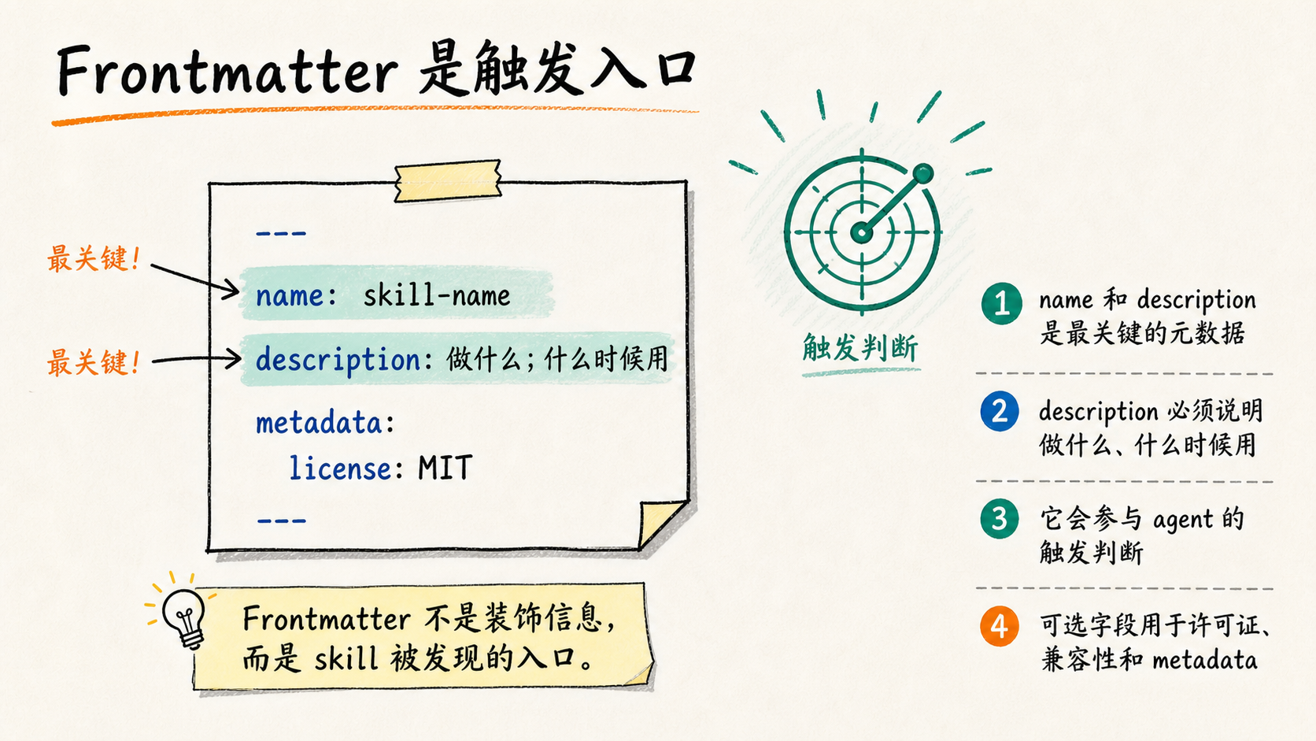
Notes:
frontmatter 是 agent 判断是否加载 Skill 的入口。最关键的是 `name` 和 `description`。
其中 description 不只是简介，而是触发策略的一部分。它要告诉 agent 这个 Skill 做什么、什么时候应该使用。

Slide 12
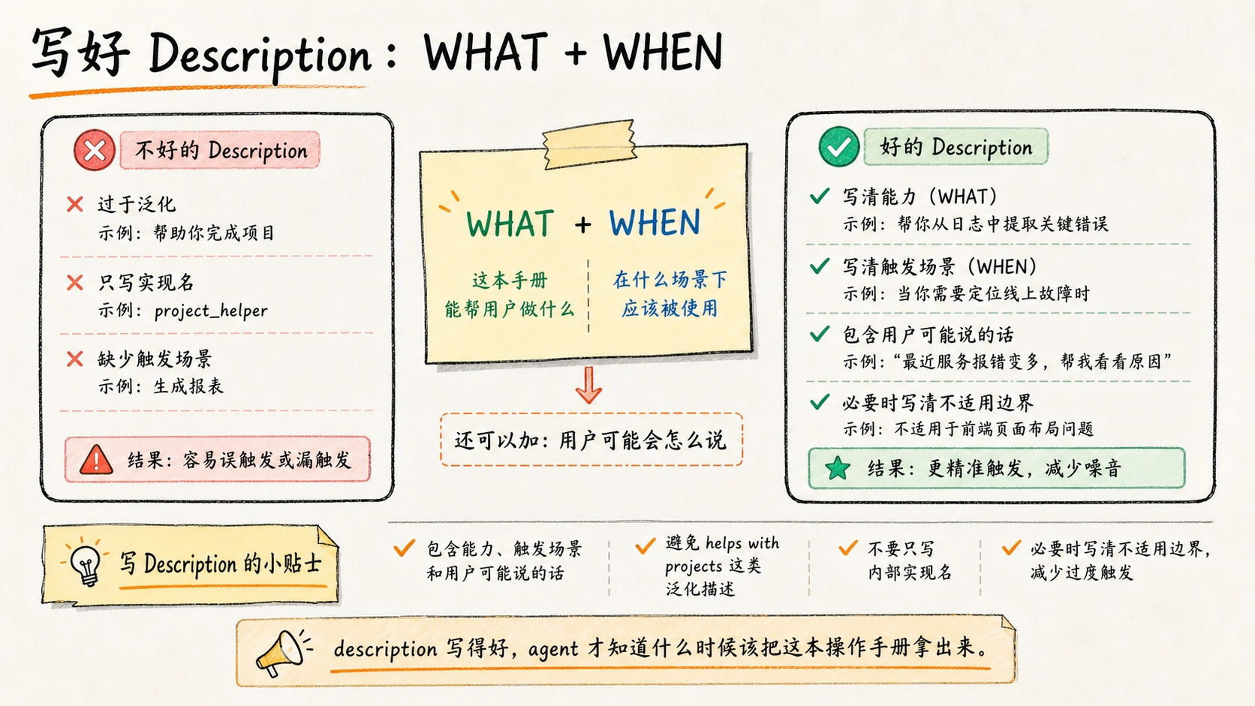
Notes:
好的 description 通常包含三件事：能力是什么、何时使用、用户可能怎么表达。太泛的描述会导致触发不足或过度触发。
如果边界容易混淆，也要写清楚不适用场景。这样 agent 才不会把 Skill 用到无关任务上。

Slide 13
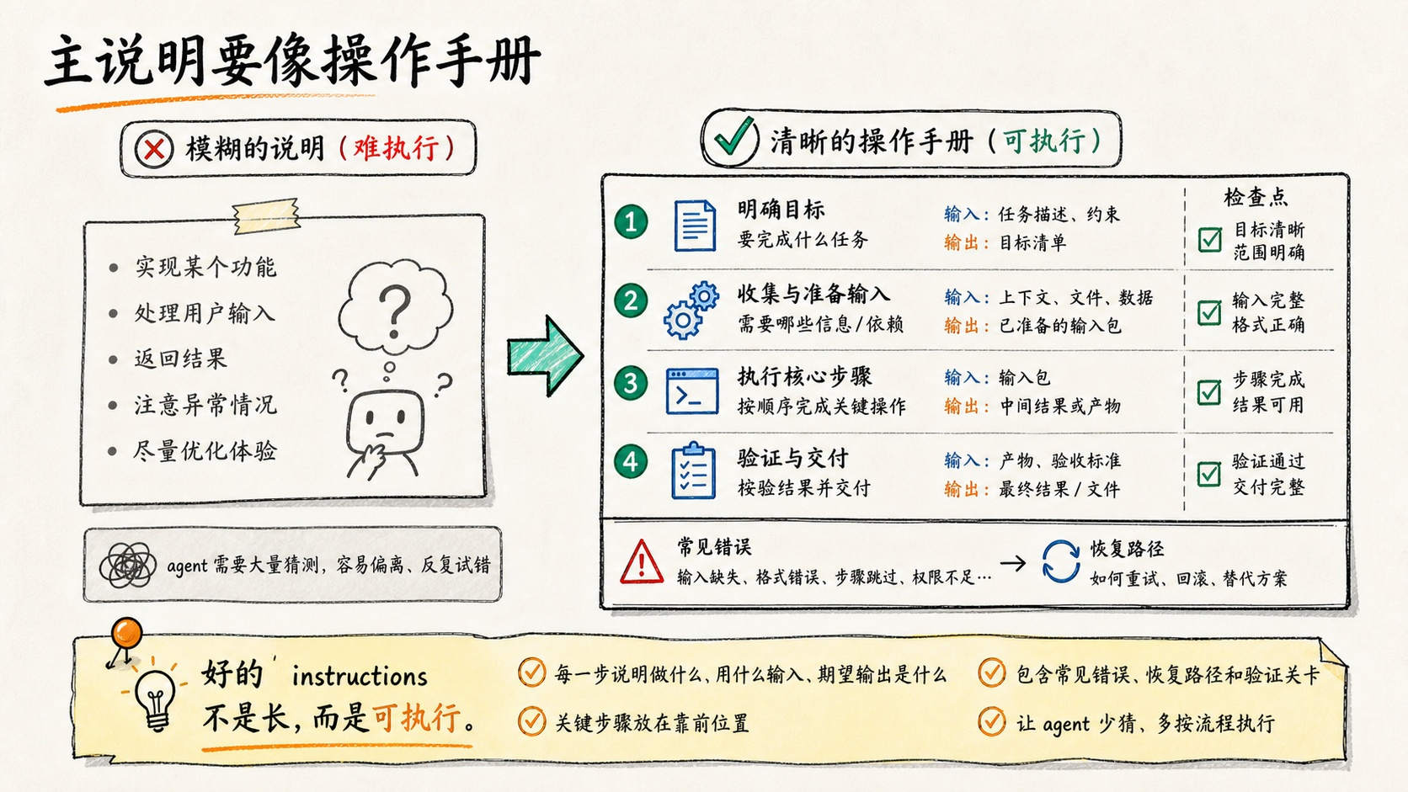
Notes:
`SKILL.md` 的正文应该像操作手册，而不是建议式散文。每一步要说明要做什么、需要什么输入、成功输出是什么。
关键验证、错误处理和恢复路径也要写进去。目标是让 agent 少猜，多按流程执行。

Slide 14
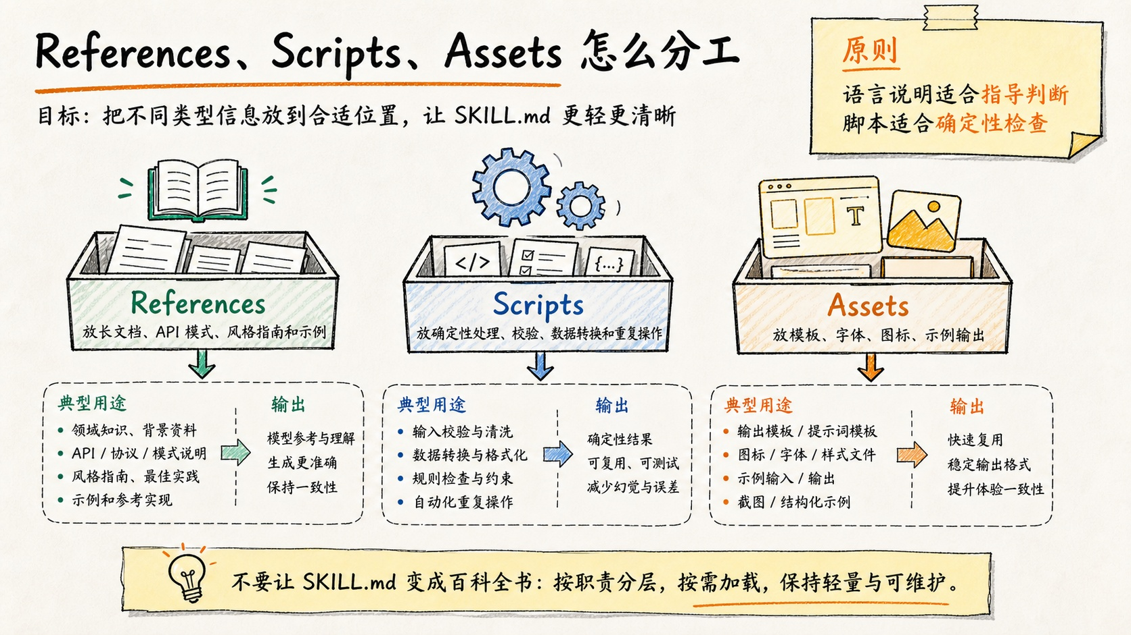
Notes:
`references/` 适合放长文档、API 模式和风格指南；`scripts/` 适合放确定性校验、转换和重复执行；`assets/` 适合放模板、字体、图标和示例输出。
一个实用原则是：语言说明指导判断，脚本负责确定性检查。

Slide 15
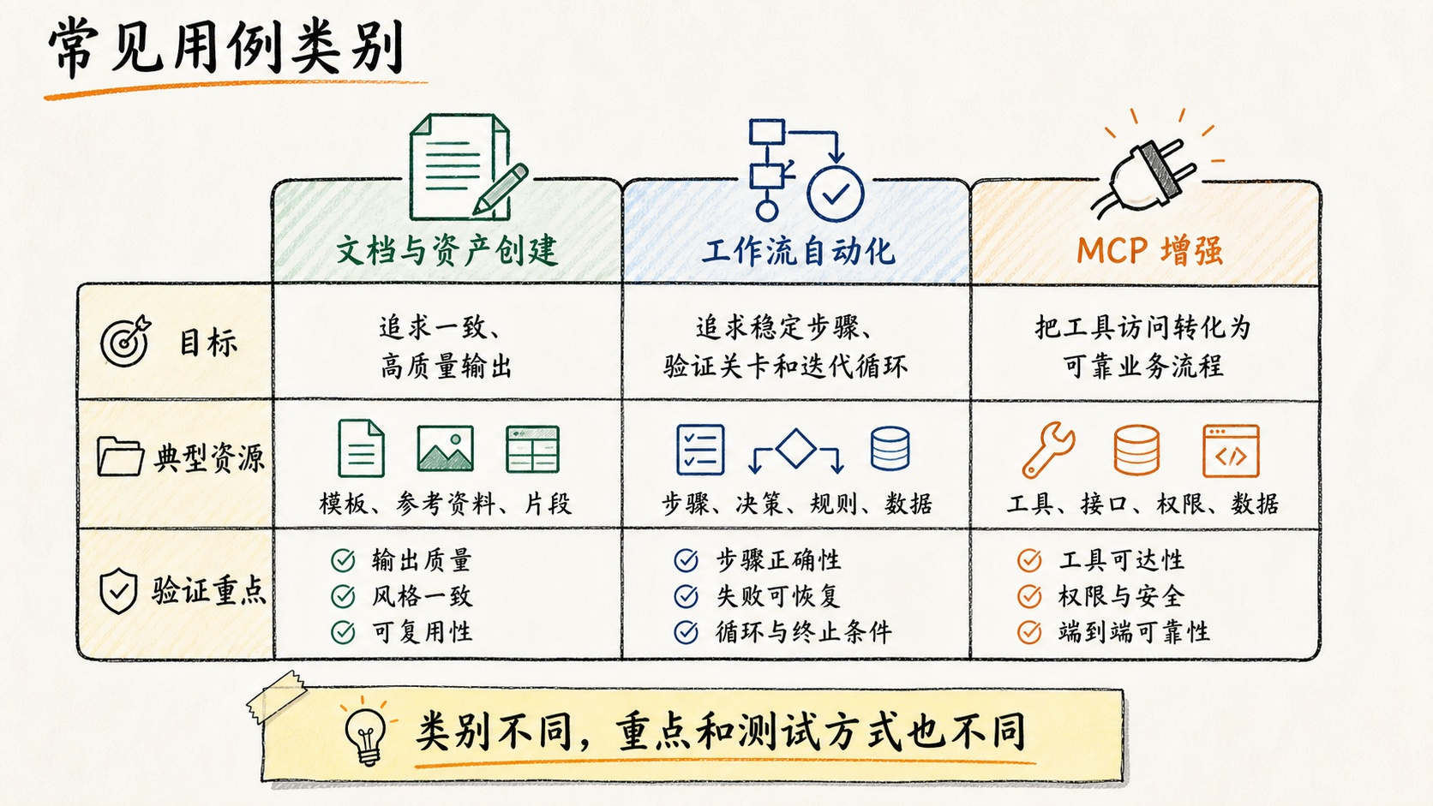
Notes:
常见 Skill 可以分成三类。文档与资产创建追求一致、高质量输出；工作流自动化追求稳定步骤和验证关卡；MCP 增强则把工具访问转成可靠业务流程。
类别不同，Skill 的说明重点和测试方式也不同。

Slide 16
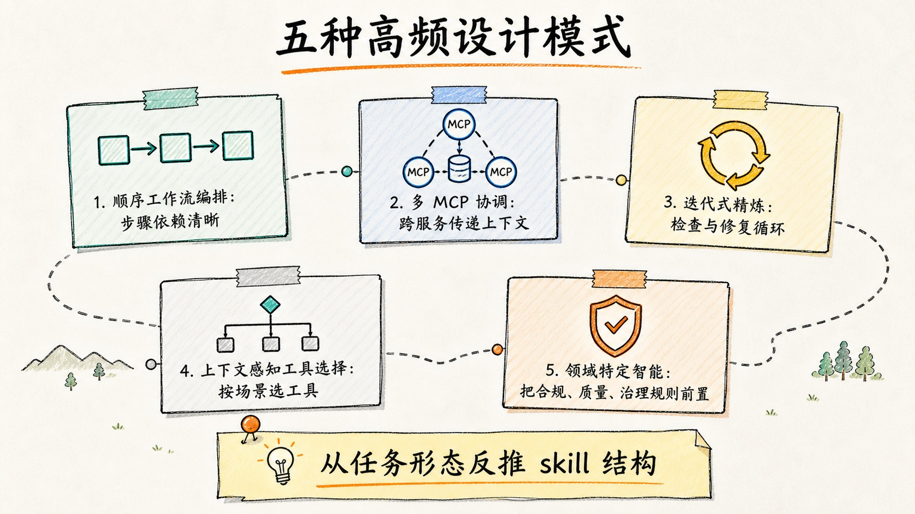
Notes:
常见模式包括顺序工作流编排、多 MCP 协调、迭代式精炼、上下文感知工具选择，以及领域特定智能。
这些模式不是模板，而是帮助你从任务形态反推 Skill 结构。先判断工作流像哪一种，再决定说明和资源怎么组织。

Slide 17
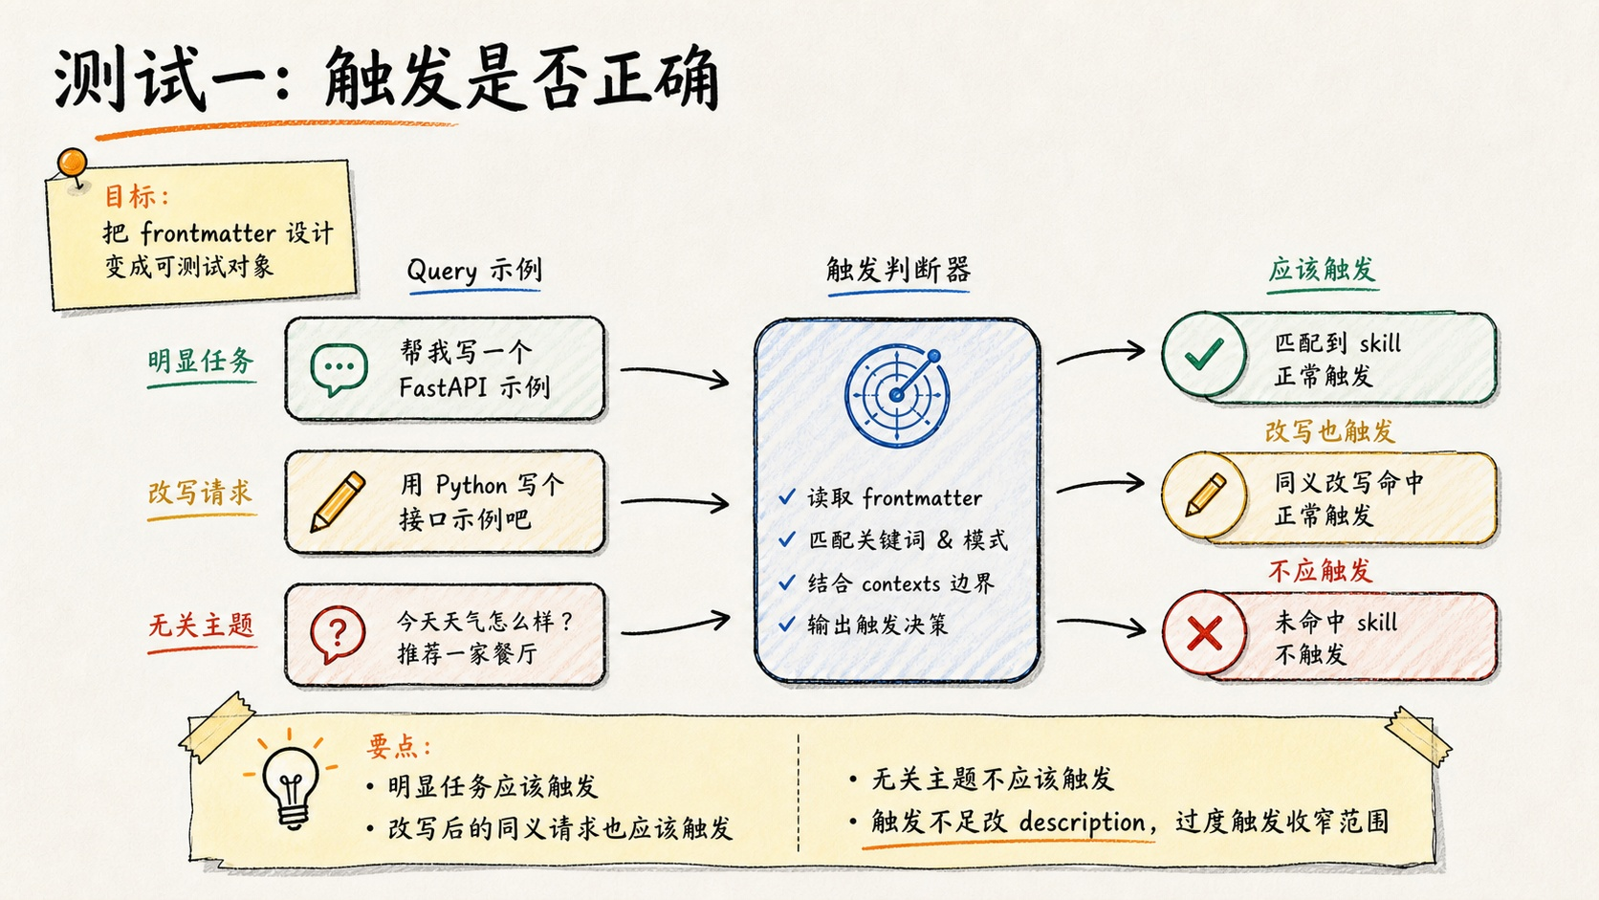
Notes:
触发测试要覆盖三种情况：明显任务应该触发，换一种说法也应该触发，无关任务不应该触发。
如果 Skill 应该触发却没触发，通常要补 description；如果频繁误触发，就要收窄范围或加入负向边界。

Slide 18
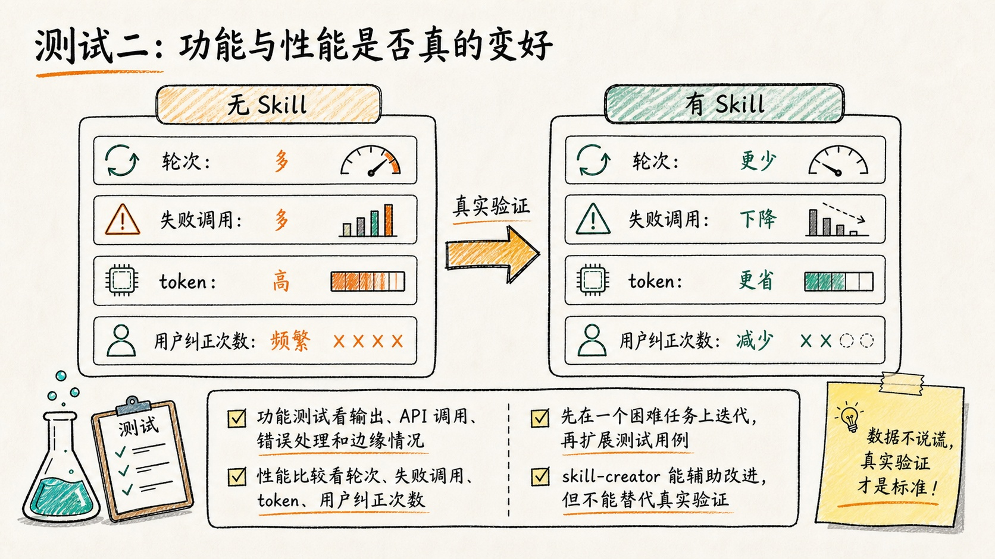
Notes:
功能测试看输出是否有效、工具调用是否成功、错误处理是否可用。性能比较则看轮次、失败调用、token 和用户纠正次数有没有下降。
最有效的方法通常是先挑一个困难任务反复迭代，直到稳定，再扩展到更多测试用例。

Slide 19
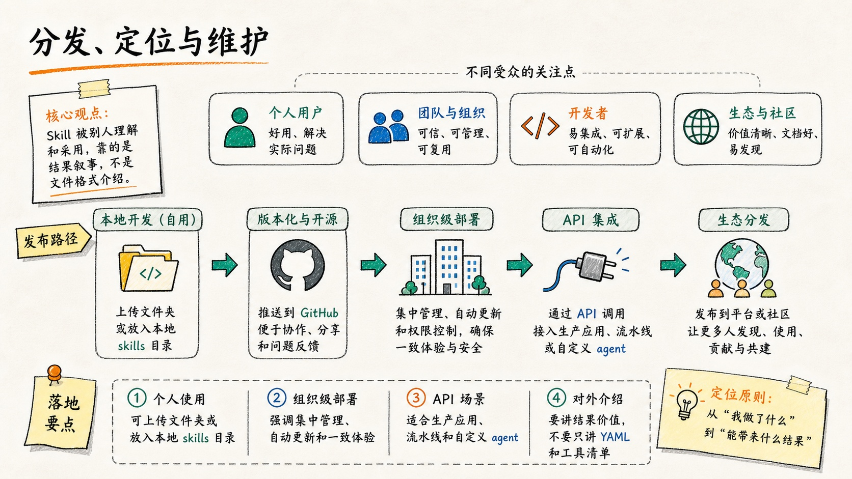
Notes:
Skill 可以个人上传，可以放到本地 skills 目录，也可以组织级部署或通过 API 用在生产 agent 中。
对外介绍时，不要只讲 YAML 和文件夹结构。更重要的是讲它帮用户更快、更稳定地完成什么结果。

Slide 20
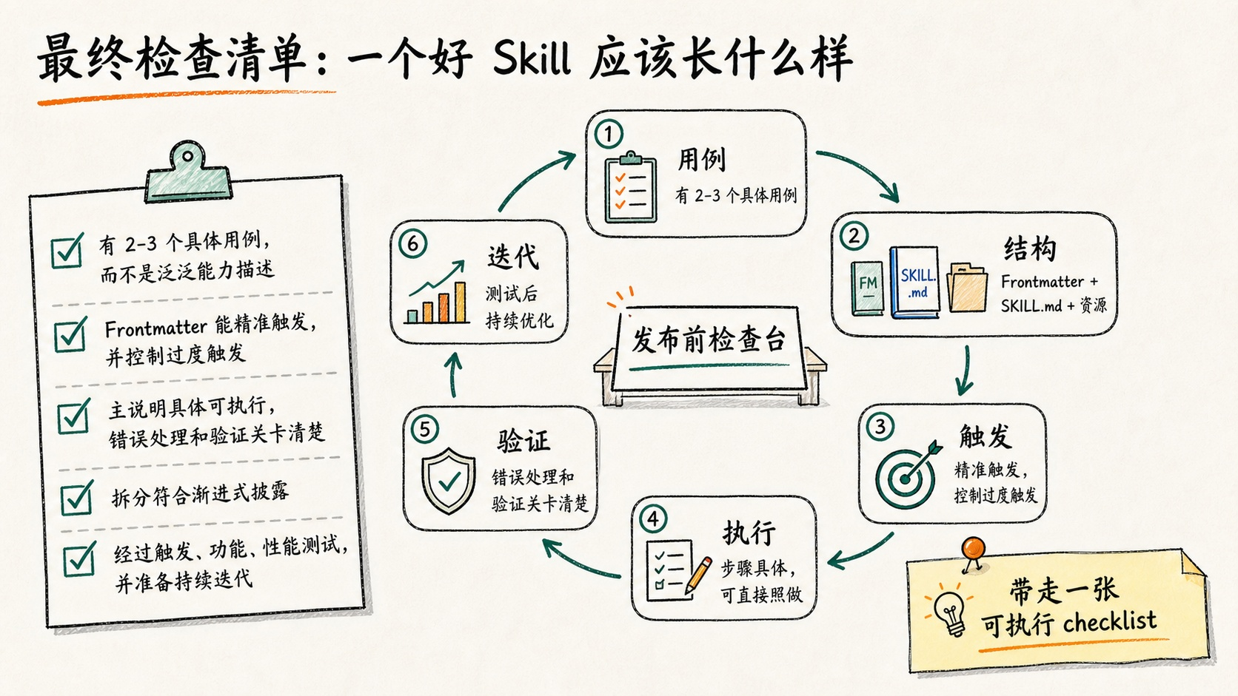
Notes:
最后用一张检查清单收束：是否有具体用例，frontmatter 是否精准，主说明是否可执行，资源拆分是否符合渐进式披露，是否经过触发、功能和性能测试。
如果这些问题都有清晰答案，这个 Skill 才更接近一个可长期维护的 agent 能力包。

